Slide 1


UNIVERSIDAD AUTÓNOMA AGRARIA ANTONIO NARRO
PRÁCTICAS PROFESIONALES
NOVASEM INNOVACIONES S.A de C.V
CARLOS ALBERTO BRAVO SOL

Slide 2
DESCRICIÓN DE LA EMPRESA
Novasem es una empresa mexicana dedicada a la investigación, producción, acondicionamiento y comercialización de híbridos de maíz en las diferentes regiones maiceras del país.
En 1999, NOVASEM cambió su ubicación a la ciudad de Guadalajara con el propósito de estar más cerca de los principales mercados de semilla híbrida y desde entonces se ha dedicado a mejorar la calidad genética de sus productos

Slide 3
Misión y Visión
Misión
Garantizar el crecimiento continuo del agricultor mexicano.
Visión
Ser reconocidos como la empresa mexicana número uno en el mercado de híbridos de maíz ofreciendo la línea de productos más completa e innovadora para el campo mexicano

Slide 4
Objetivos Específicos
Adquirir conocimiento en el manejo agronómico de producción de maíz para semilla.
Saber manejar el personal de trabajo.
Adquirí conocimiento sobre la identificación y manejo de plagas.

Slide 5
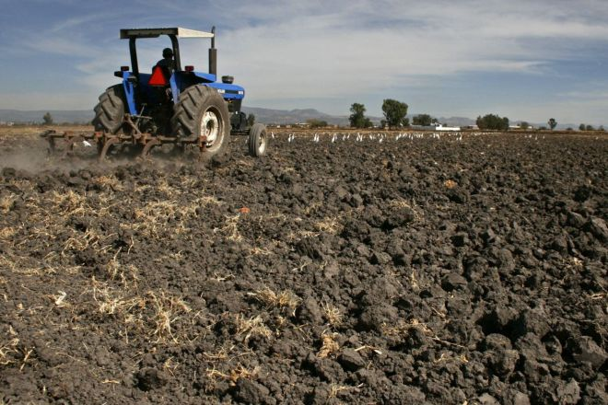
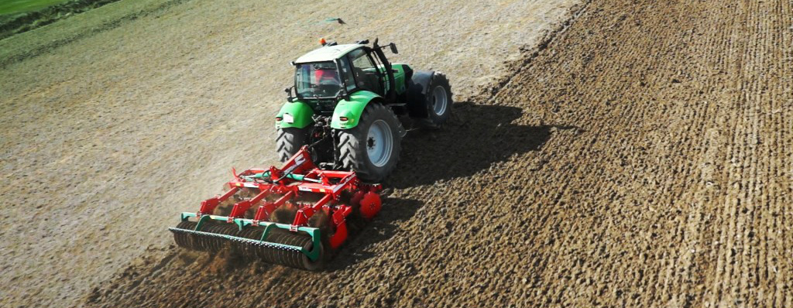
Descripción técnica de las actividades
Preparación de terreno

Slide 6
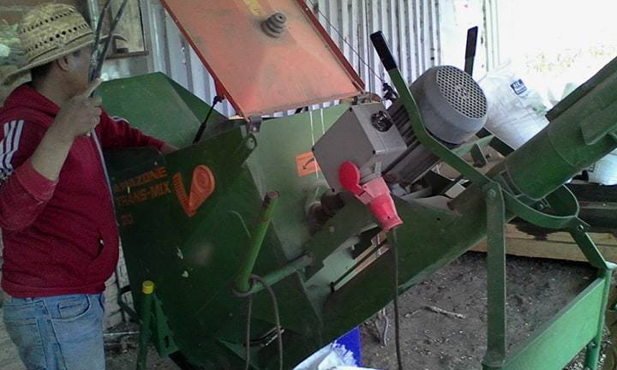
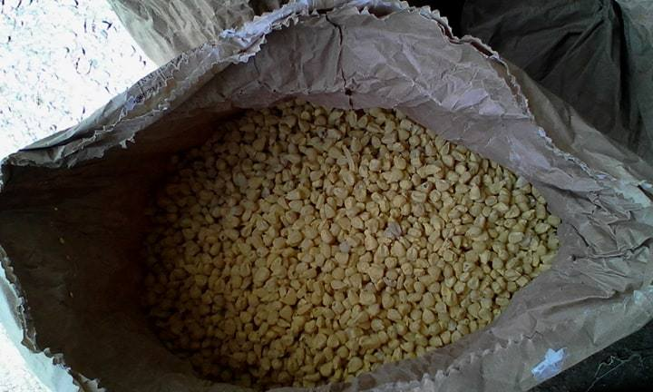
Tratamiento de semillas

Slide 7
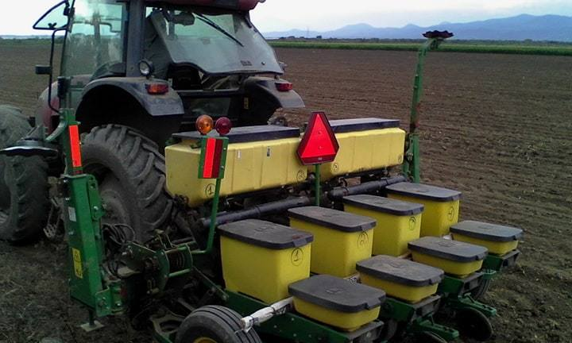
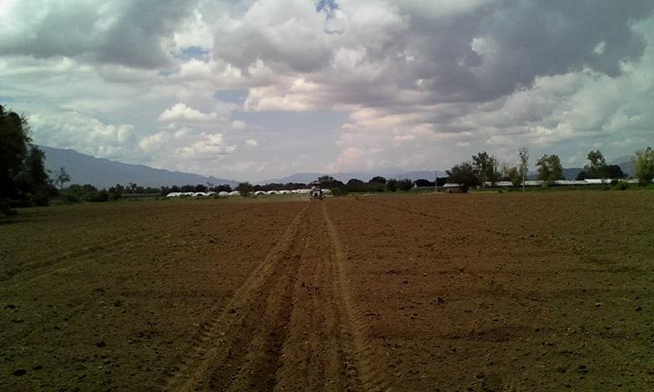

Siembra

Slide 8
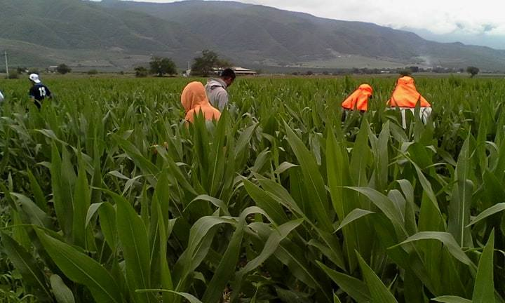
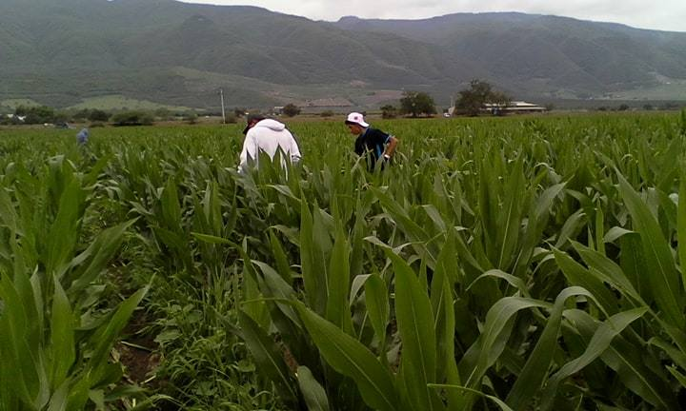
Manejo de personal

Slide 9
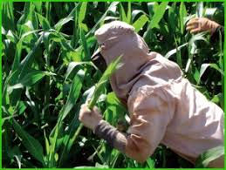
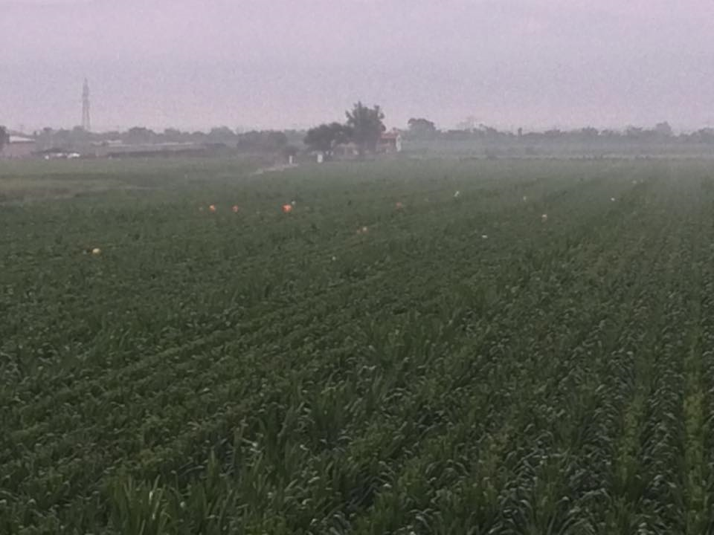
Desespigue

Slide 10
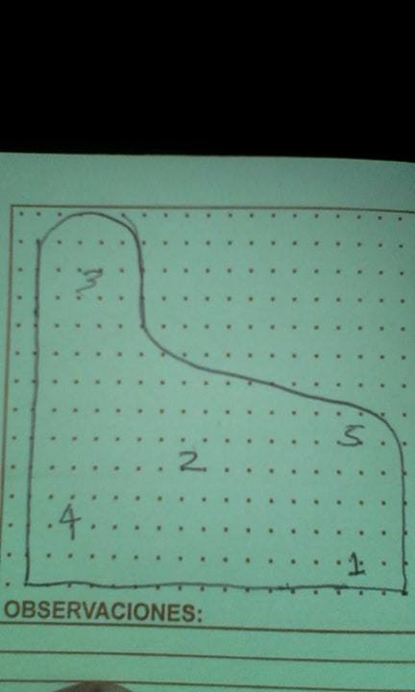
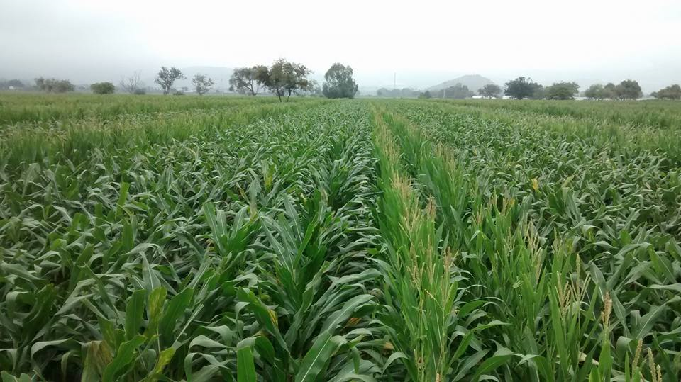
Conteos o inspección de calidad

Slide 11
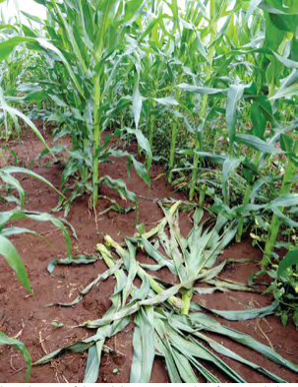
Eliminación de plantas fuera de tipo

Slide 12
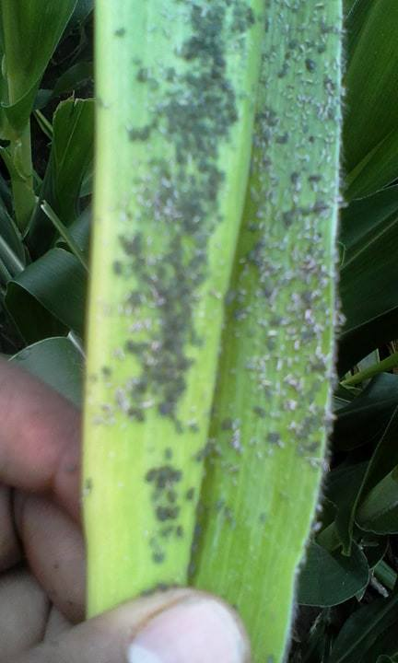
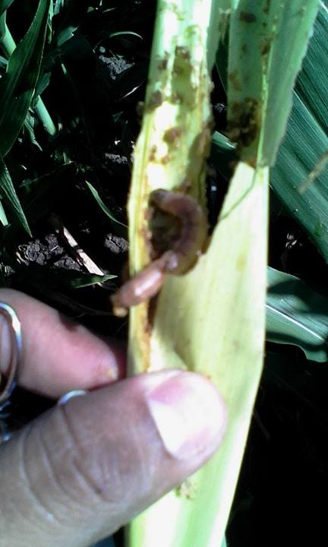
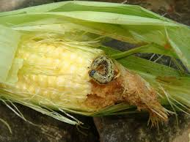
Monitoreo de plagas en campo

Slide 13
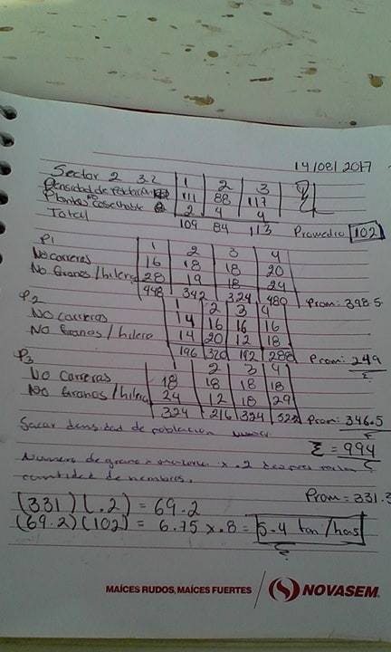
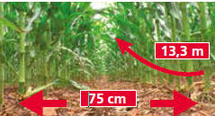
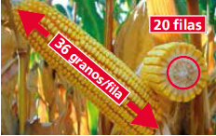
Estimación de rendimiento

Slide 14
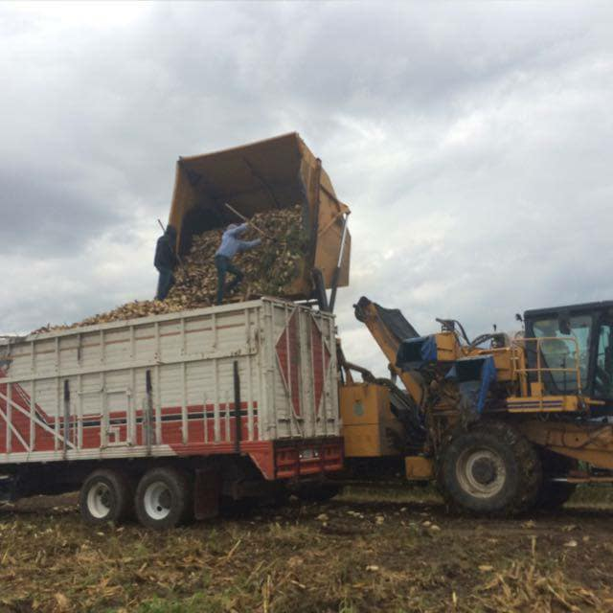
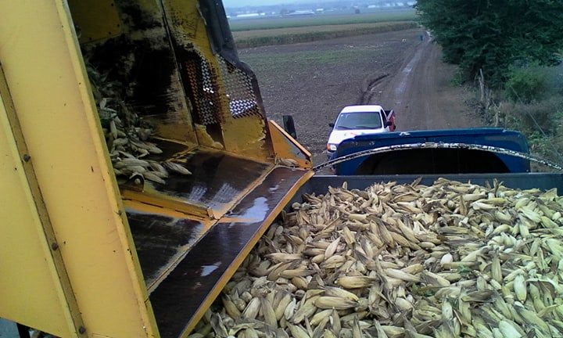
Cosecha

Slide 15
Área de conociendo puesto en práctica
Control de plagas y enfermedades
Manejo de personal
Tecnología de semillas

Slide 16
Autoevaluaciòn
El desarrollo durante mis prácticas profesionales estuvo bien, ya que cumplí con todas las tareas que se me asignaron por mi asesor de la entidad receptora, demostré gran interés en las actividades que desarrollé durante mi estancia.
Algunos limitantes es que se me dificultó un poco, como manejar el personal de trabajo.

Slide 17

Gracias por su atención

